Slide 1
Форум – под каждым проектом свой (сейчас везде одни и те же сообщения). Слева на панели вывести форум – туда сводятся последние 10 комментариев по проекту и последние 10 комментариев к новостям
Перечень проектов – выводить по алфавиту. Весь перечень на одну страницу
В новости проектов сделать возможным добавлять:
картинки (хотя бы до 3 шт)
Подшивать файл (презентация power point, или файлы word, excel)
Размещать видео – запись совещания (решить вопрос с сисадминами, где хранить видео с доступом для всех сотрудников. Видео не должно быть доступно для скачивания или для просмотра третьими лицами
4. Вывести Новости проектов и Форум слева на панели под «Проекты компании»
5. Сделать категории новостей - напр, Поздравления, Проекты, Продажи….каждой новости привязать свою пиктограмму для отображения в списке новостей на главной странице.

Slide 2
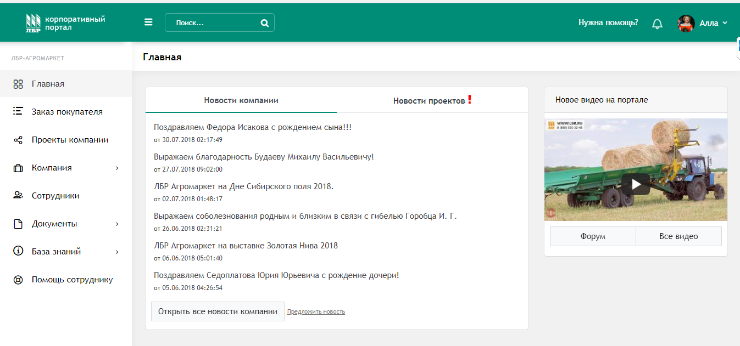
1
Notes:
№1 разместить на одной странице все новости. Новости компании - сделать структуру как и новости проектов (привязать к пустому проекту??). Выводить метку на главной странице – когда есть непрочитанная новость. Заложить функционал непрочитанной новости

Slide 3
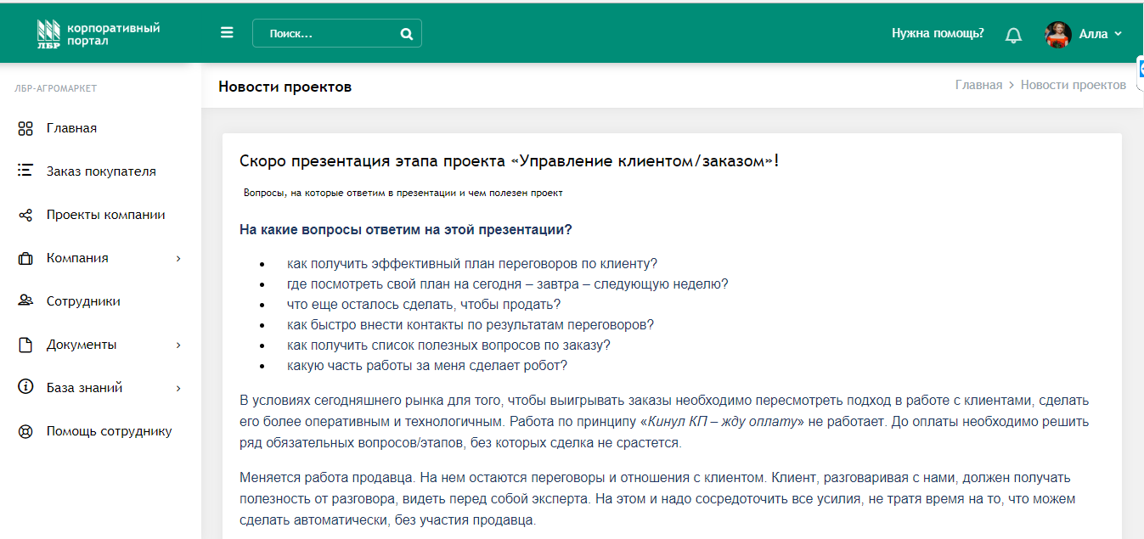
Управление клиентом/заказом
Notes:
№2 Сделать ссылку на страницу проекта из новости

Slide 4
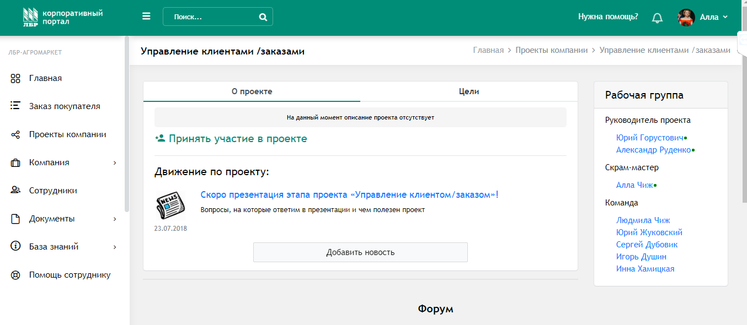
Notes:
№3

Slide 5
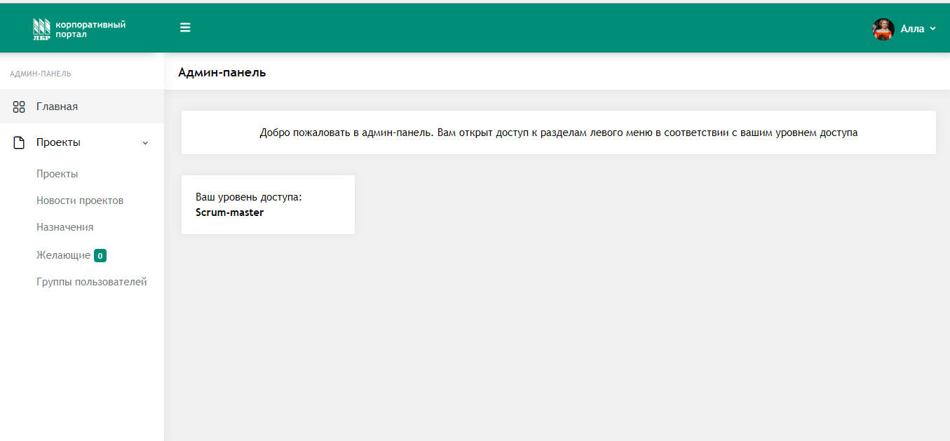
Notes:
В админ-панели выводить развернутый список по умолчанию для скрам-мастеров – подумать как только для нас сделать

Slide 6
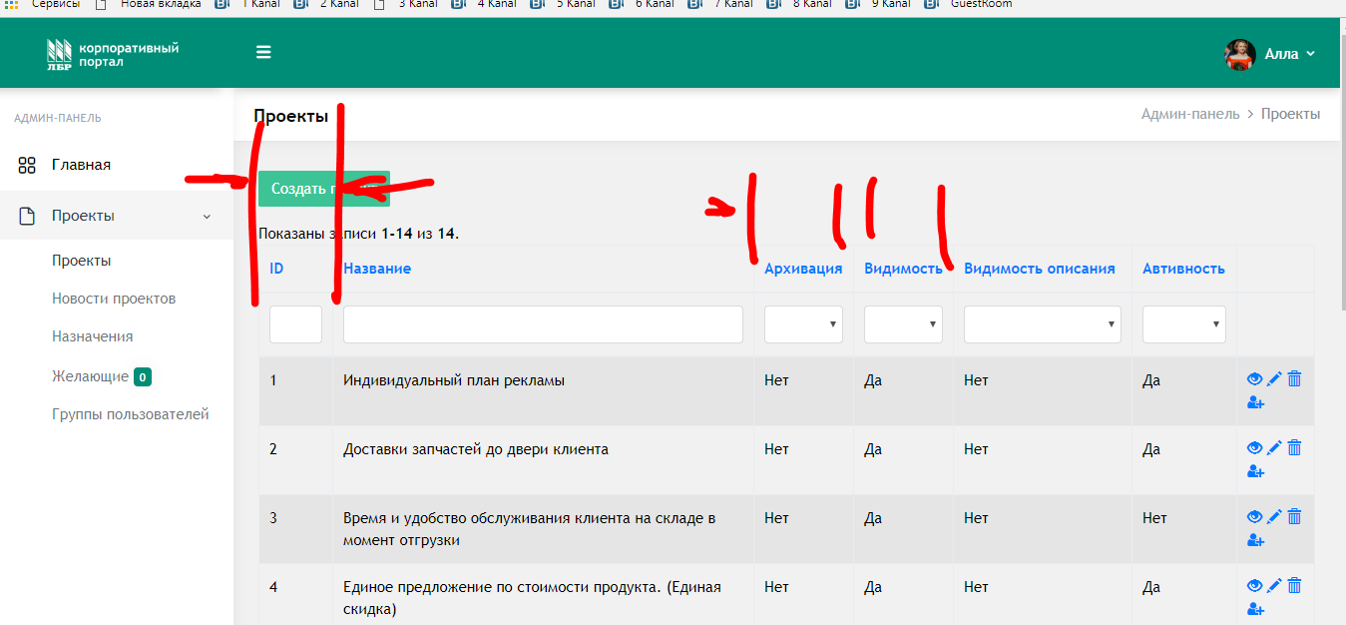
Notes:
ID и столбики справа сделать уже, шрифт в шапке меньше. Сделать одинаковые названия Галочек под новостями и и названия этих столбцов

Slide 7
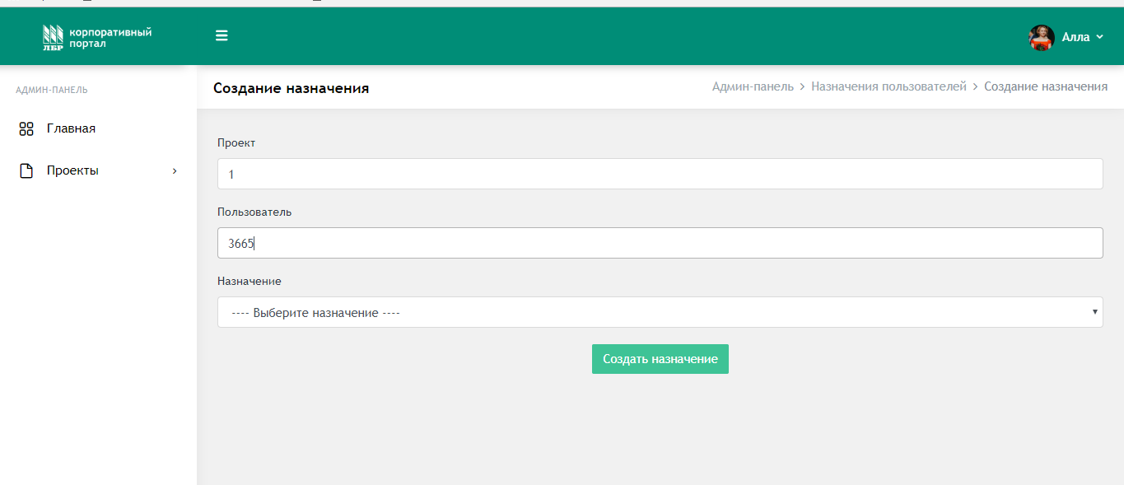
Notes:
При внесение раб.группы выводить в поля в к. арточку для внесения не ИД , а название проекта и фио сотрудника

Slide 8
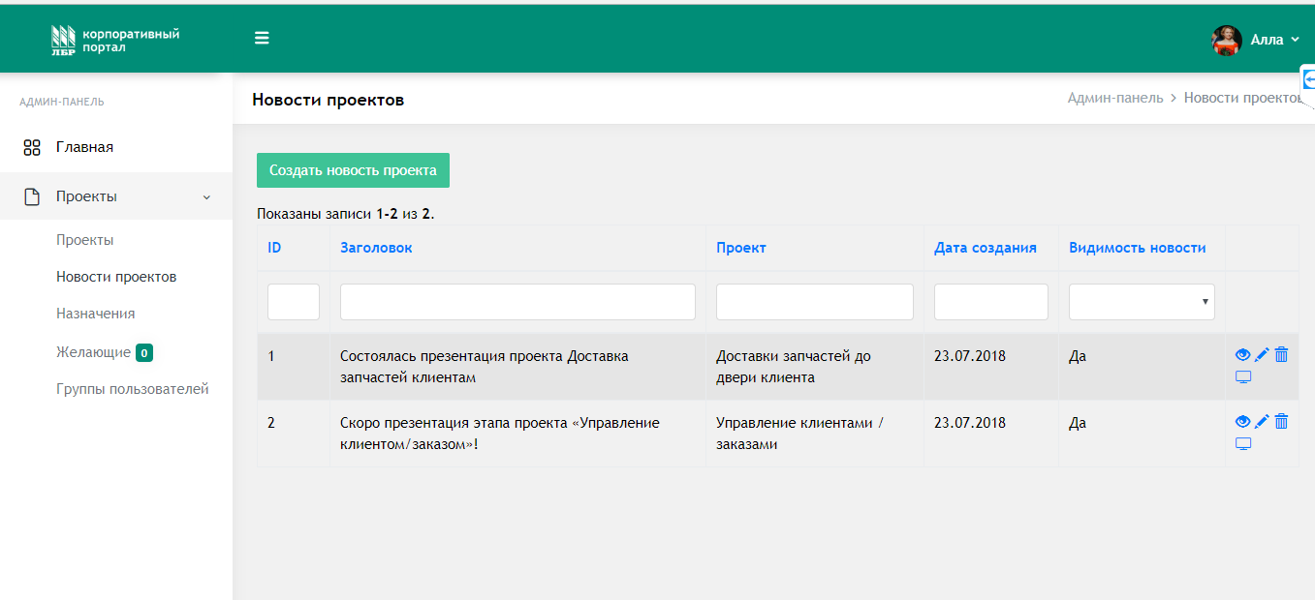
Notes:
Сузить столбец ID, видимость новости. Названия - расширить

